Slide 1
GUIA PRACTICA – Website releases

Slide 2
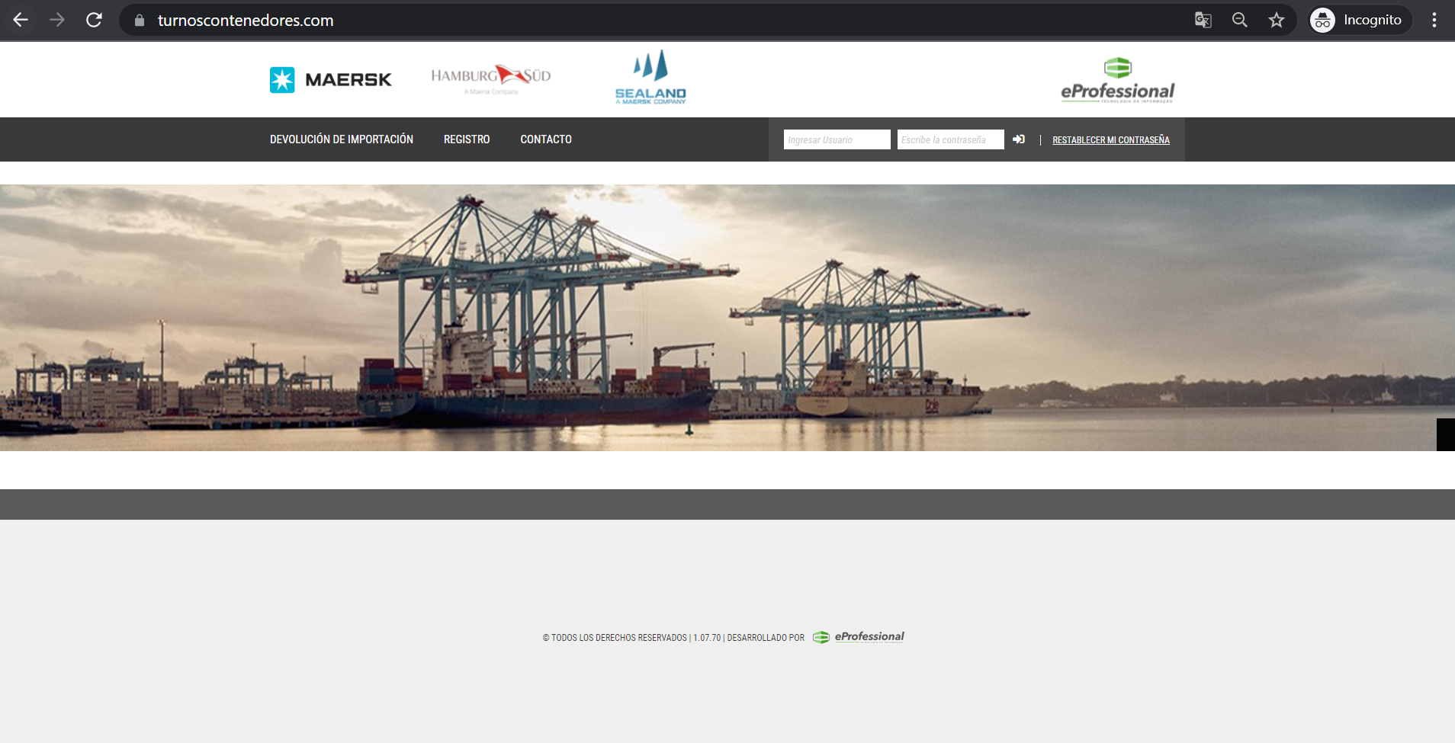

¿Como registrarse?
Ingresar a https://www.turnoscontenedores.com/
Para registrarse deberán hacer click en

Slide 3
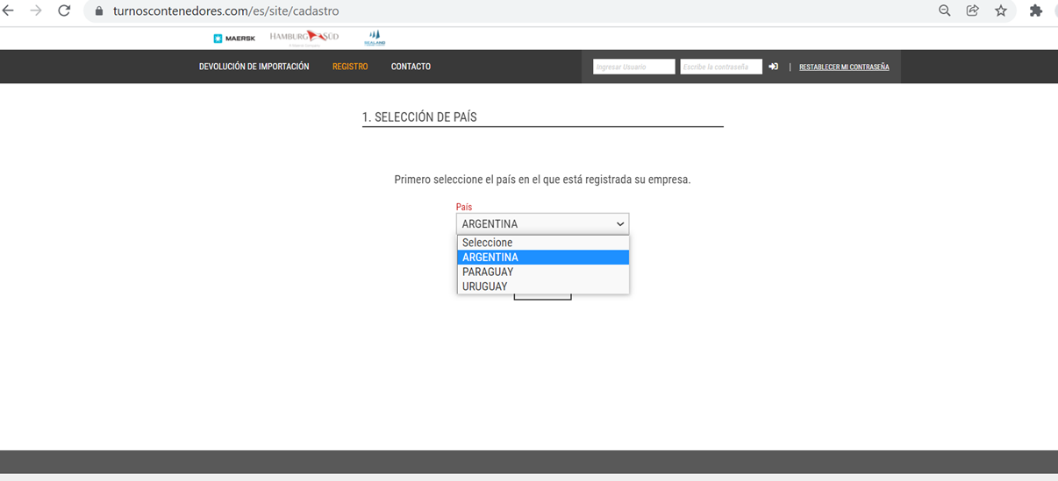
Seleccionar PAIS y seleccionar en SIGUIENTE

Slide 4
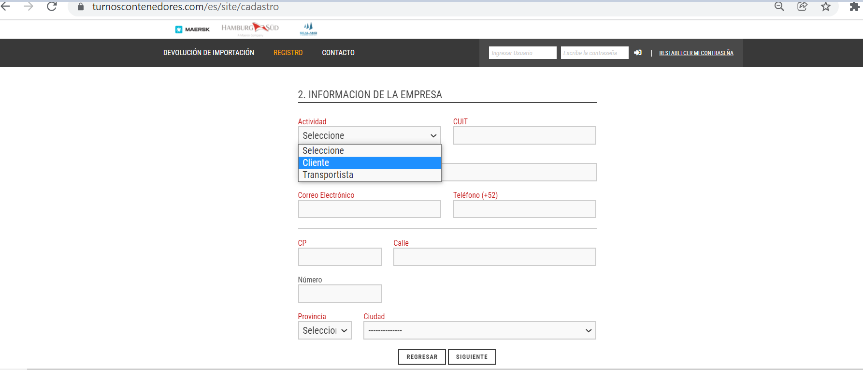
INFORMACION DE LA EMPRESA: Completar con la información correcta de Cliente o transportista según corresponda Solo podrá registrarse una empresa para el mismo numero de CUIT

Slide 5
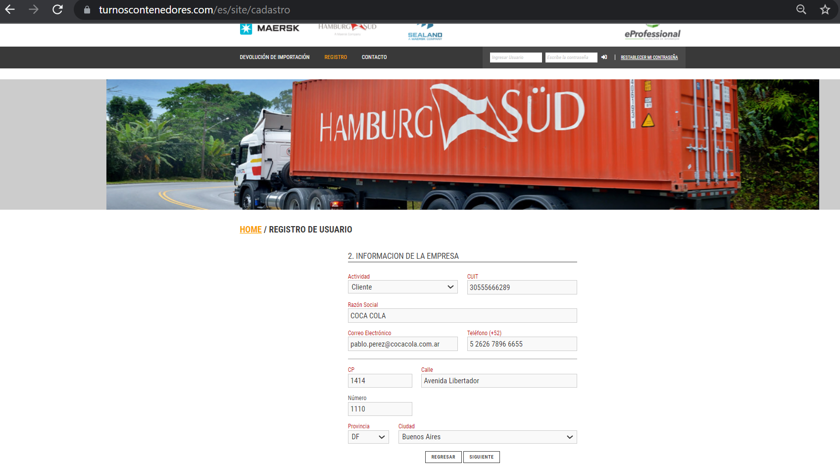
Una vez completados los campos seleccionar SIGUIENTE

Slide 6
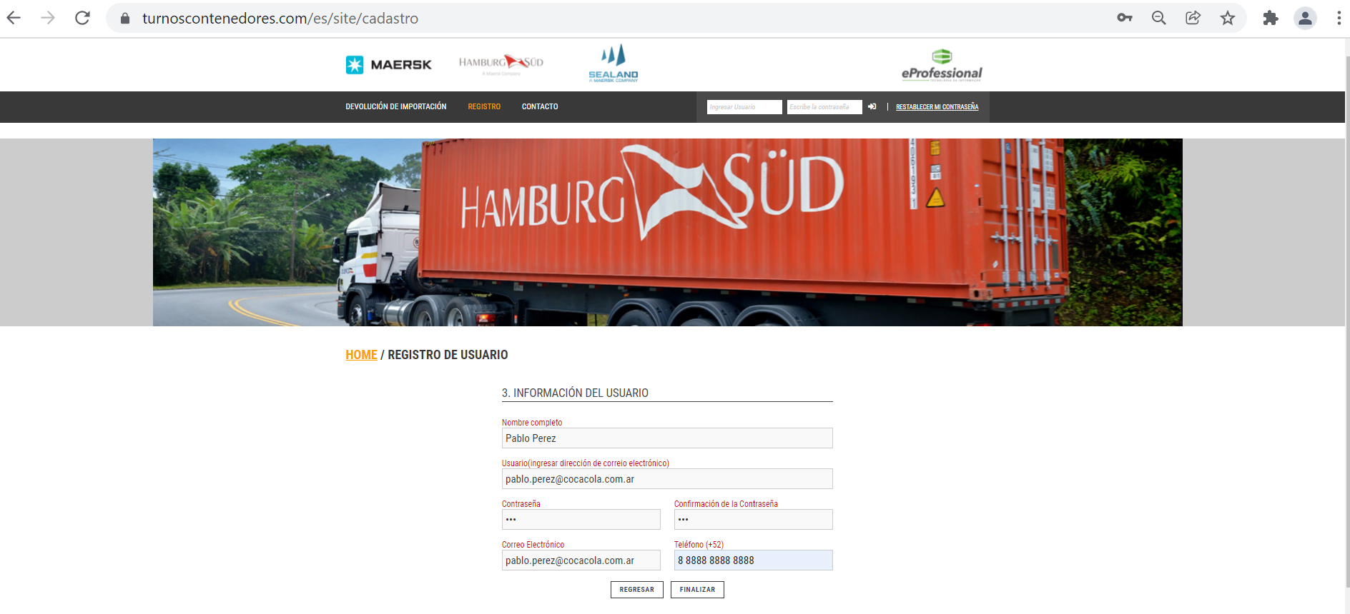
INFORMACION DEL USUARIO: deberá completarse los datos del usuario administrador y seleccionar FINALIZAR

Slide 7
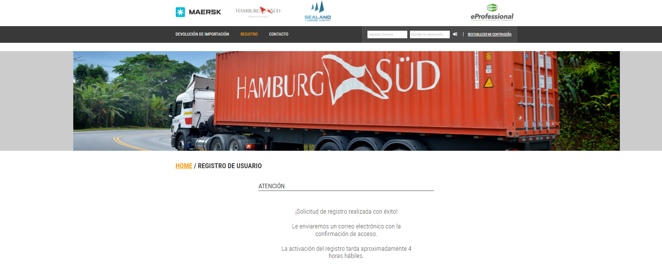
Una vez registrado estará recibiendo la confirmación de usuario a las 4hs hábiles

Slide 8
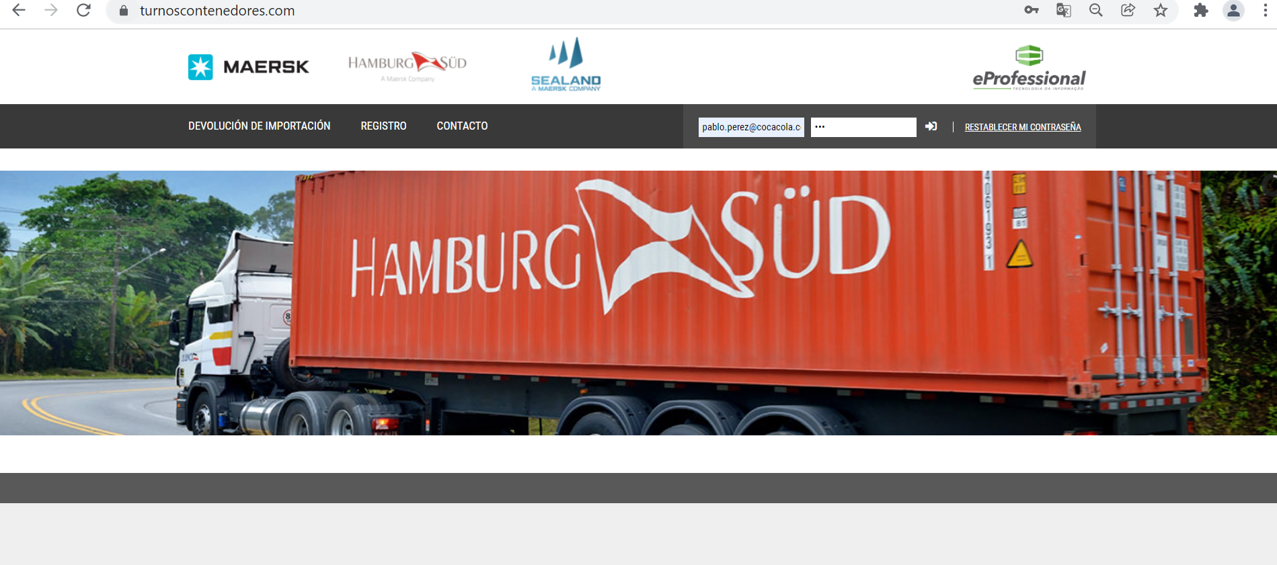
Una vez que el registro de la empresa fue aprobado, podrá ingresar con su usuario (siempre será un correo electrónico) y contraseña.

Slide 9
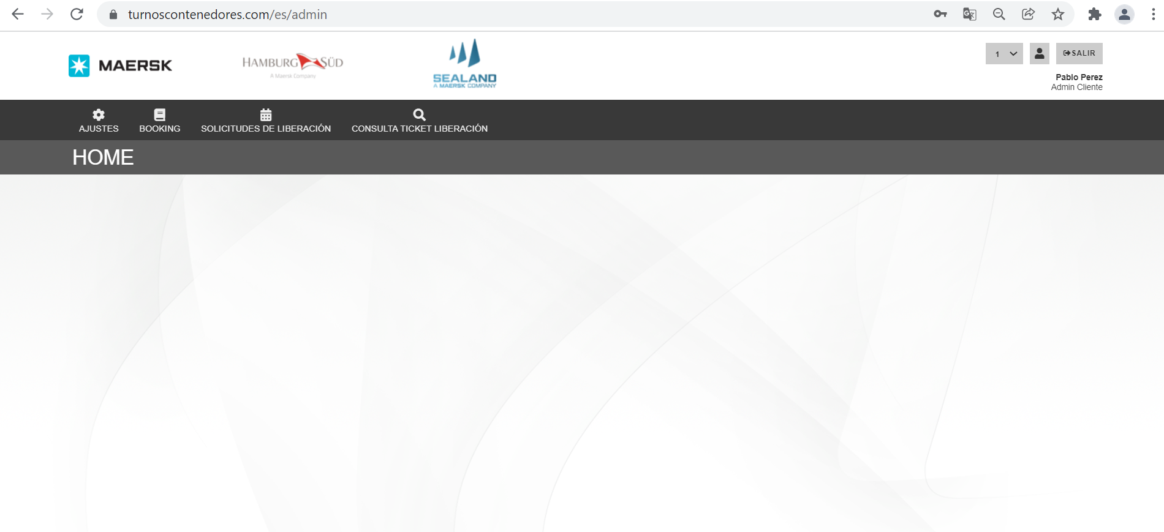
Dentro de la pagina podrá:
Agendar turnos para liberación de vacíos
Consultar información de bookings
Consultar turnos ya agendados o pendientes de confirmación
Crear sub usuarios

Slide 10
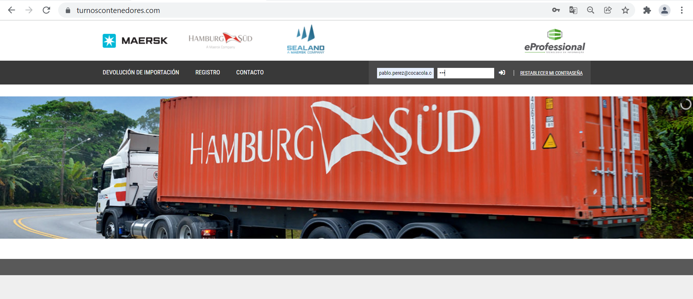
¿Como tomar un turno para retiro de contenedores vacíos?
Ingresar con usuario y contraseña

Slide 11
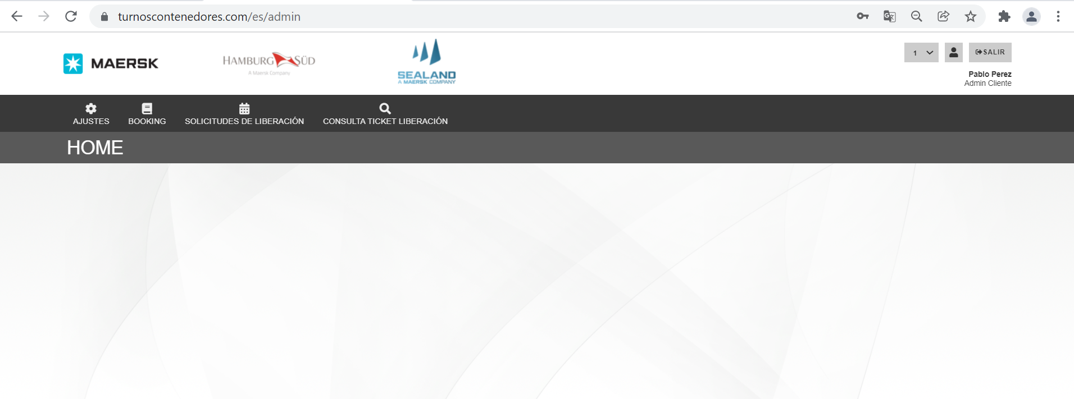
Seleccionar SOLICITUDES DE LIBERACION

Slide 12
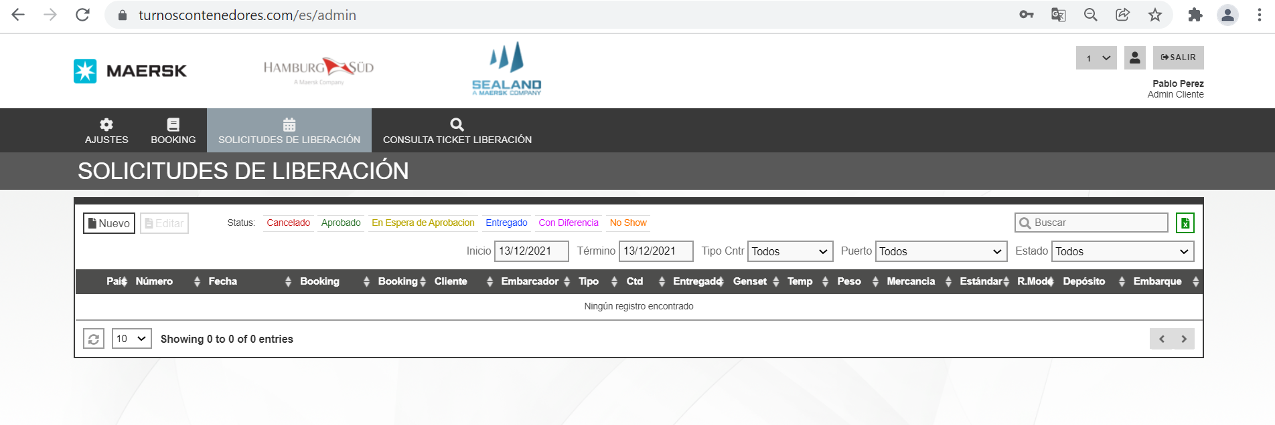
Clickear en NUEVO

Slide 13
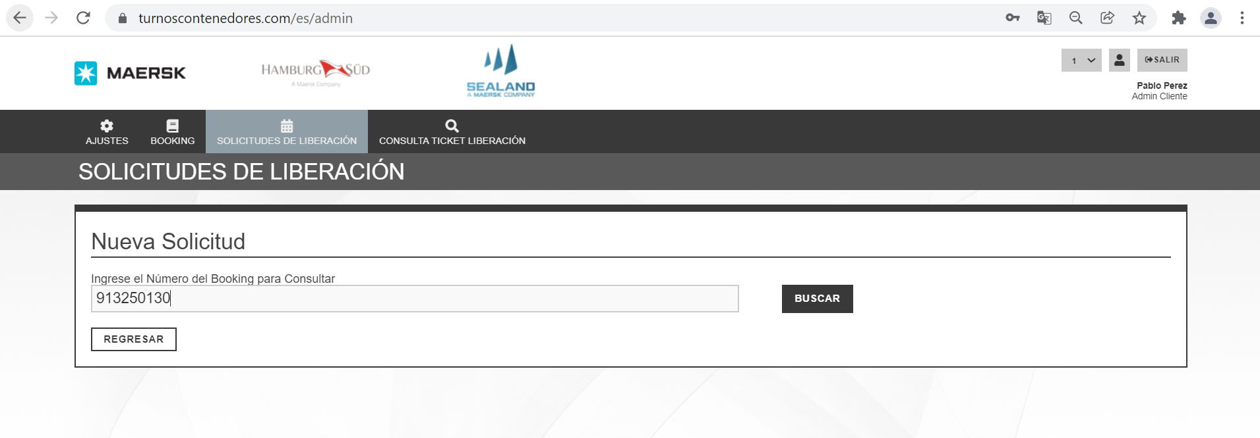
Pegar el numero de Booking para el cual se quiere coordinar el turno para retirar vacíos y seleccionar BUSCAR

Slide 14
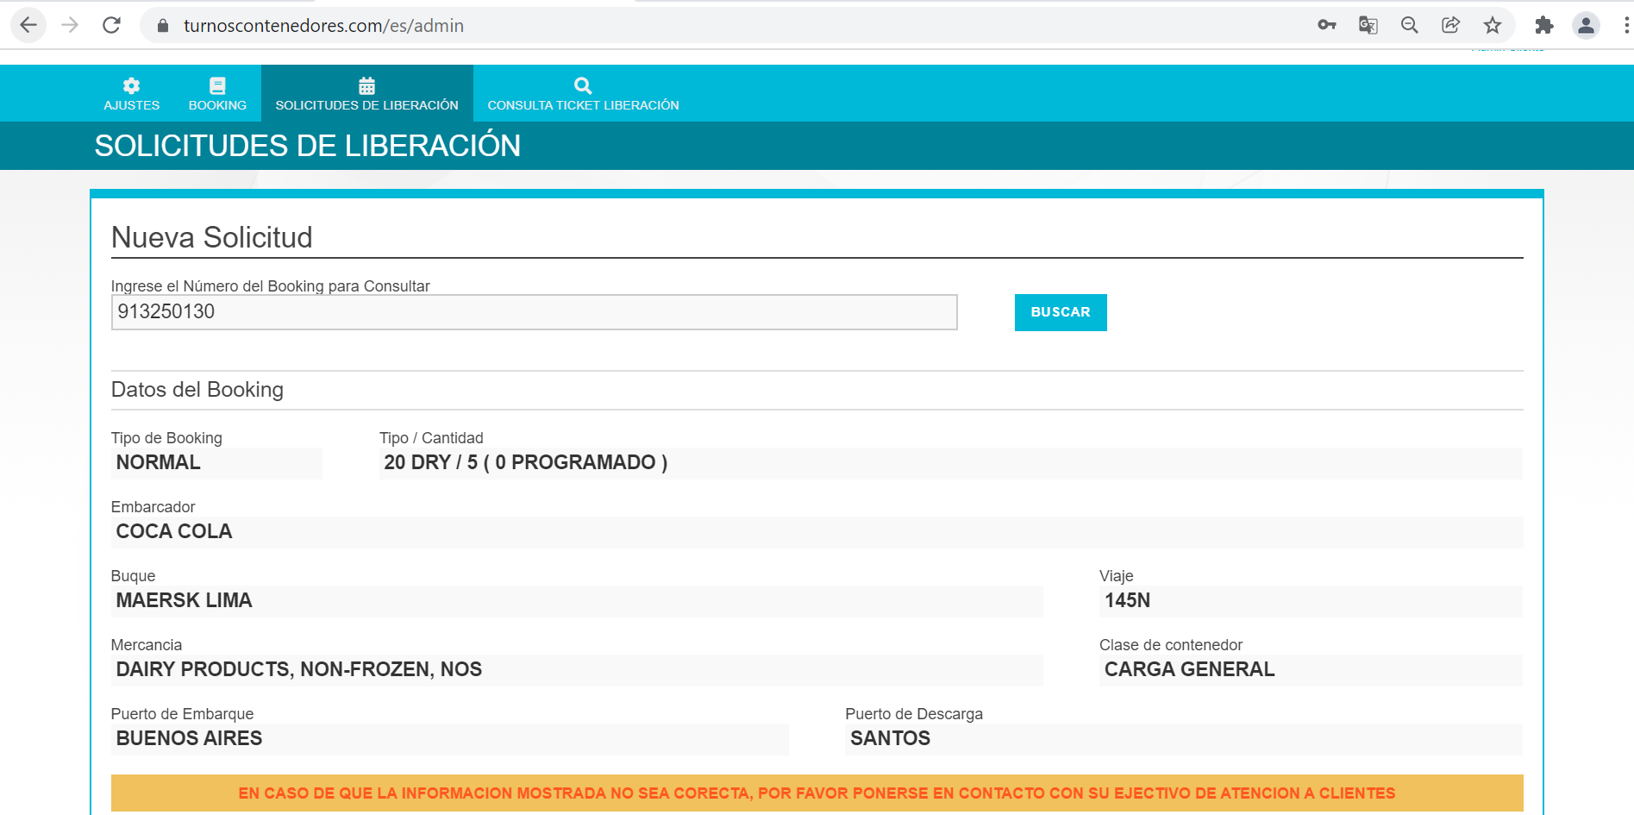
La pagina reconocerá la información del Booking, es importante revisar que todos los datos estén correctos, de tener algun error entrar en contacto con su agente de Customer Experience

Slide 15
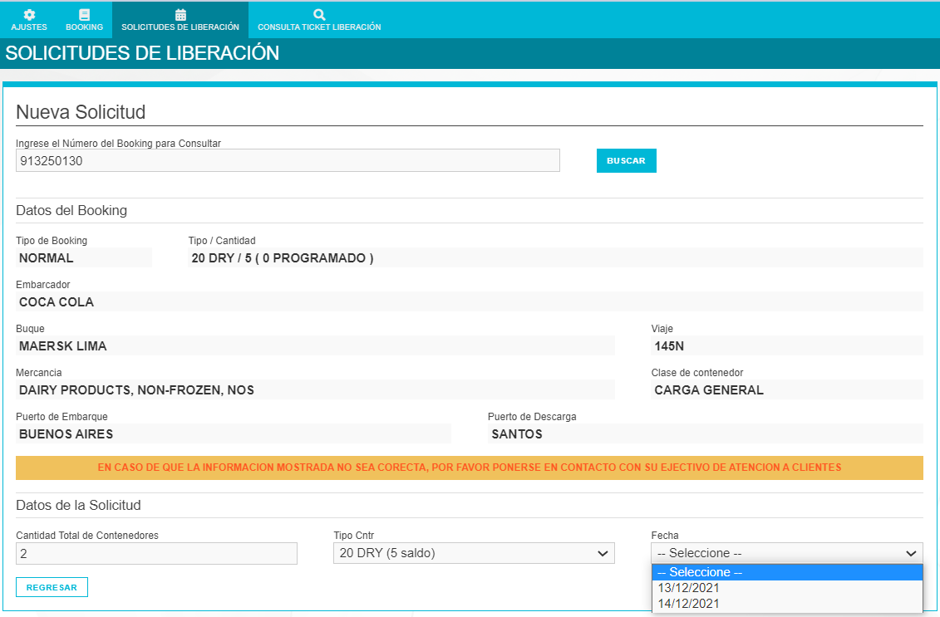
Si la información esta bien, deberá completar cantidad de contendores que desea coordinar el retiro y seleccionar fecha.
Solo es posible coordinar para el mismo dia hasta las 12 hs y para el dia siguiente

Slide 16
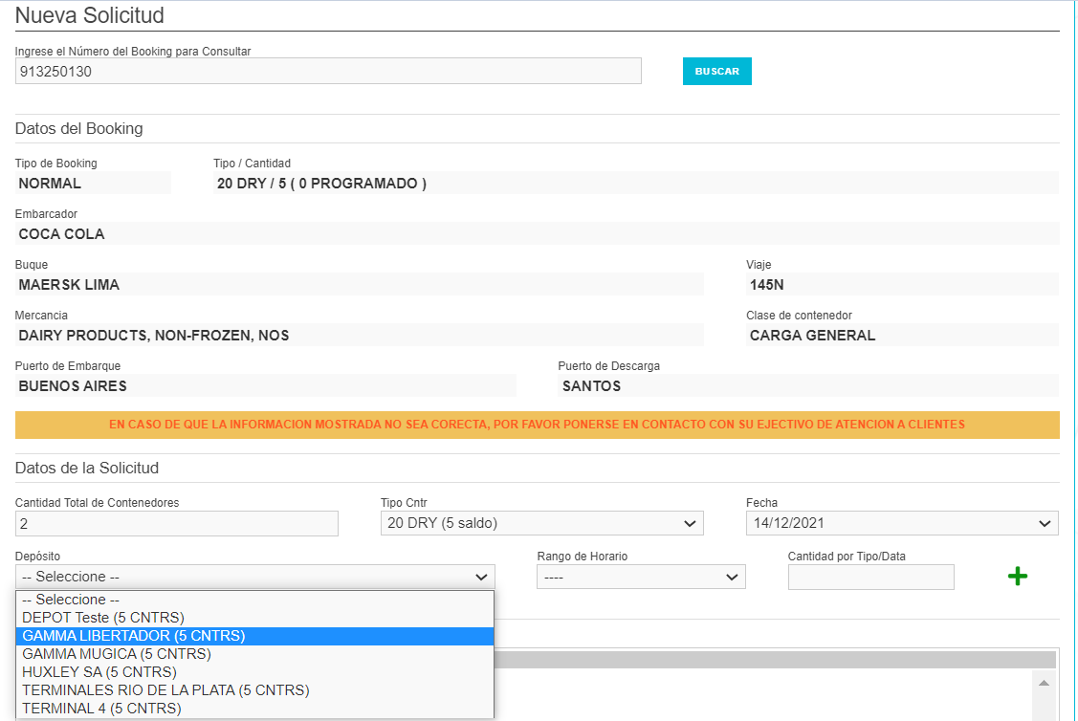
Una vez seleccionada la cantidad de contenedores a retirar y fecha podrá elegir desde que deposito desea retirar, acorde a la disponibilidad de stock real

Slide 17
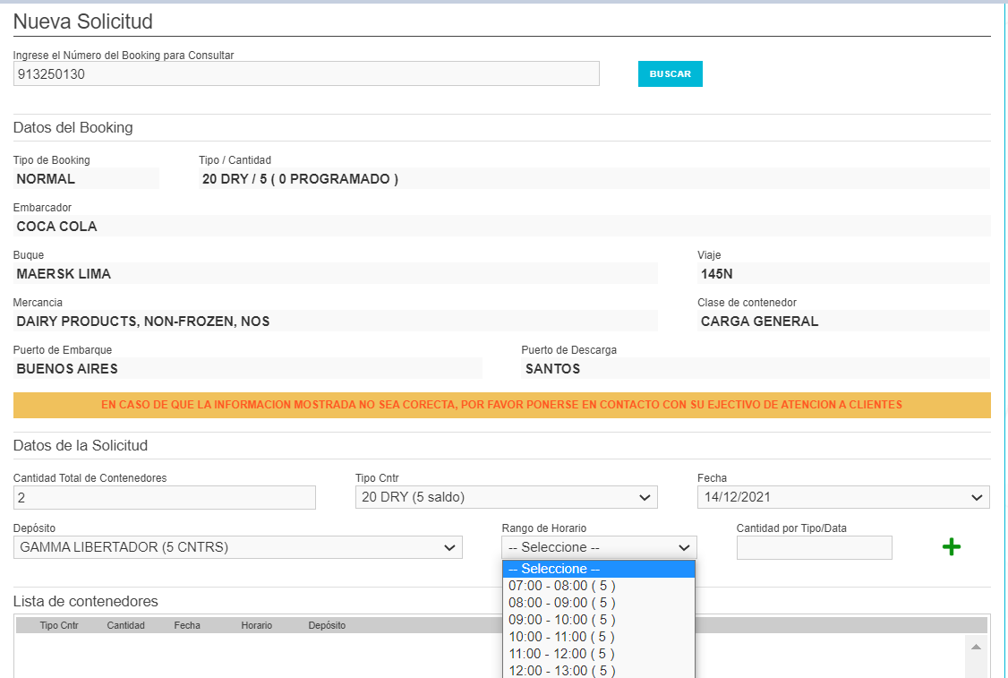
Seleccionar rango horario de retiro deseado

Slide 18
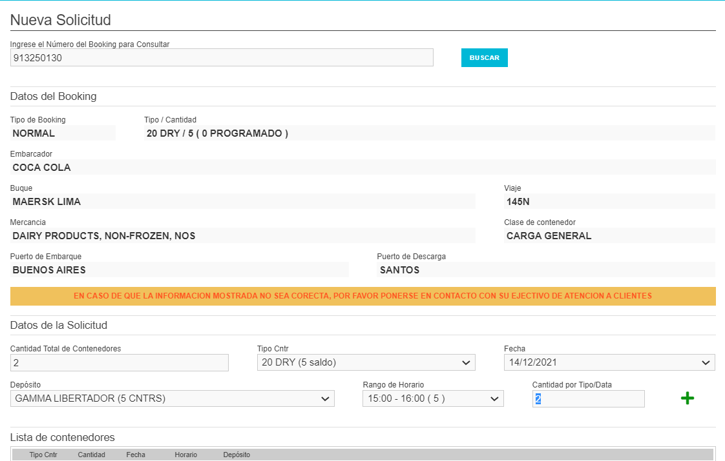

Seleccionar nuevamente cantidad de contendores a retirar y clickear el

Slide 19
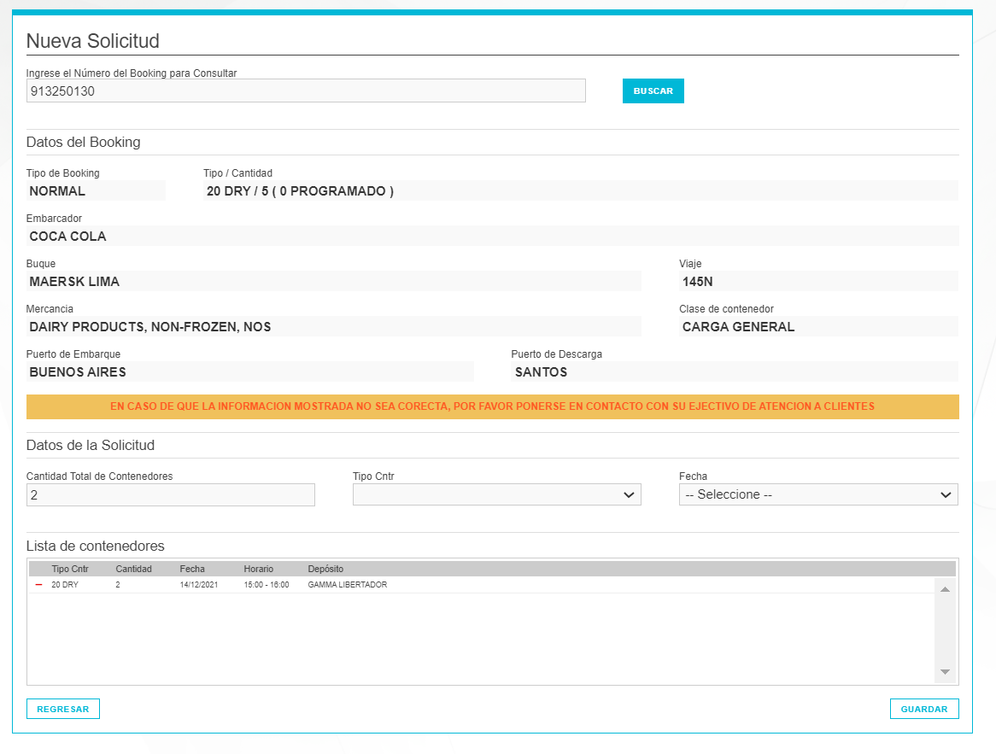
Una vez seleccionado tendrá una línea para re confirmar la información, si esta correcto, seleccionar GUARDAR que confirmara el turno para el dia y horario elegido

Slide 20
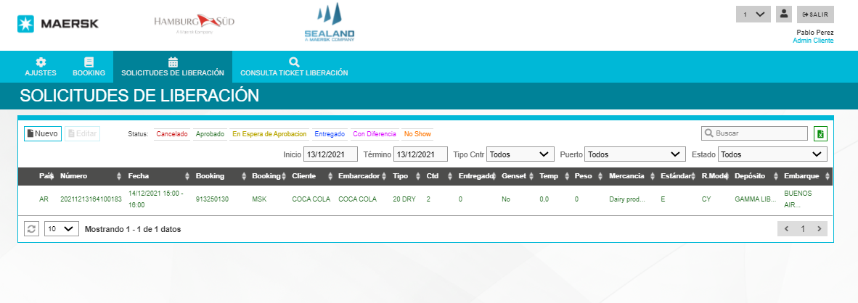
Una vez confirmado podrá visualizar la coordinación, la misma podrá tener diferentes status según la situacion de stock para cada tipo de contenedor

Slide 21






El Booking fue cancelado y ese turno no esta disponible para el retiro, deberá entrar en contacto con su agente de Customer Service
El turno se encuentra confirmado para presentarse a retirar los vacios
El turno no esta confirmado para su retiro, recibirá una confirmación cuando los vacios estén disponibles para ser retirados
Los contenedores ya fueron entregados para ese turno, ya se encuentran cumplido
Existe una diferencia entre la información del Booking y el turno coordinado, deberá entrar en contacto con su agente de Customer Service
El turno ha expirado, y deberá ser re coordinado, una vez transcurrido el dia del turno el mismo queda como no show y no es posible retirar vacíos con ese mismo turno.

Slide 22
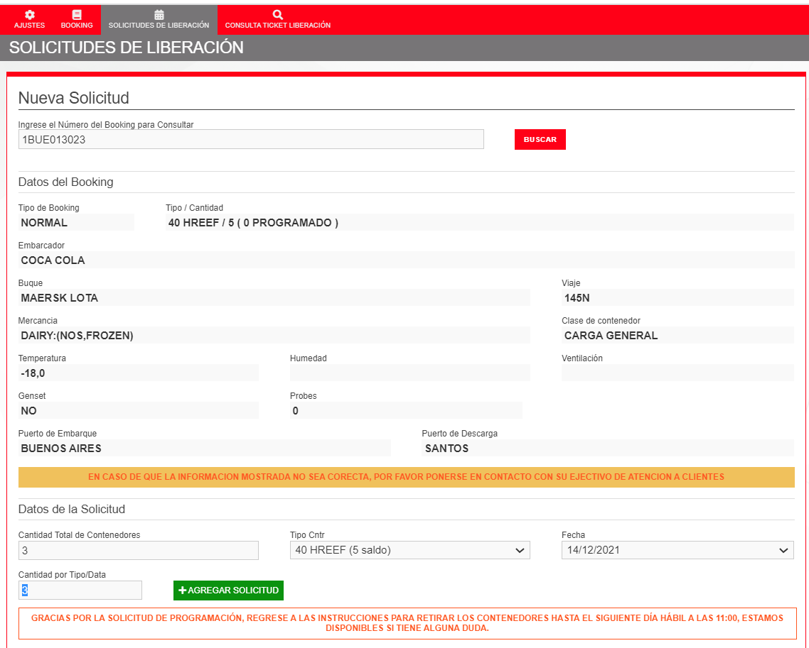

Según la situacion de stock y el tipo de contenedor en algunos momentos es probable que se pueda elegir fecha pero no así deposito / horario
Una vez completada la solicitud clickear en

Slide 23
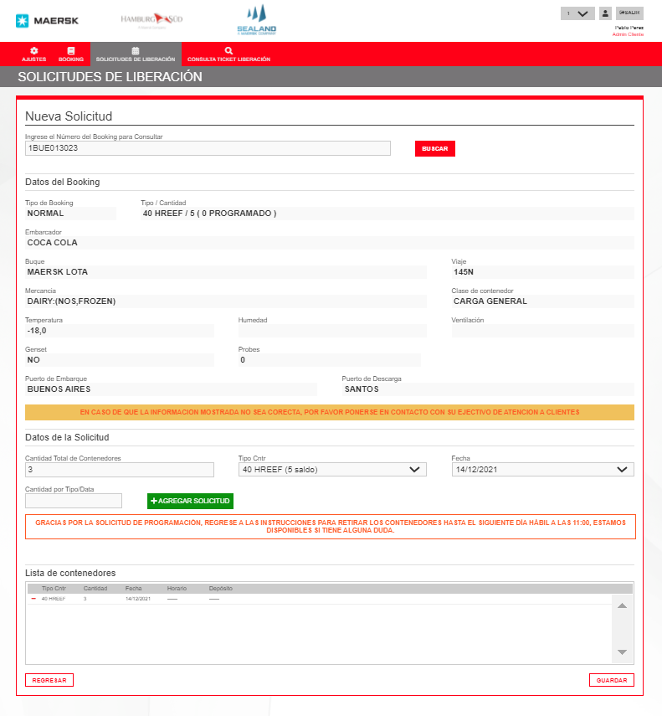
Una vez agregada la solicitud deberá clickear en GUARDAR para confirmar su petición de retiro

Slide 24
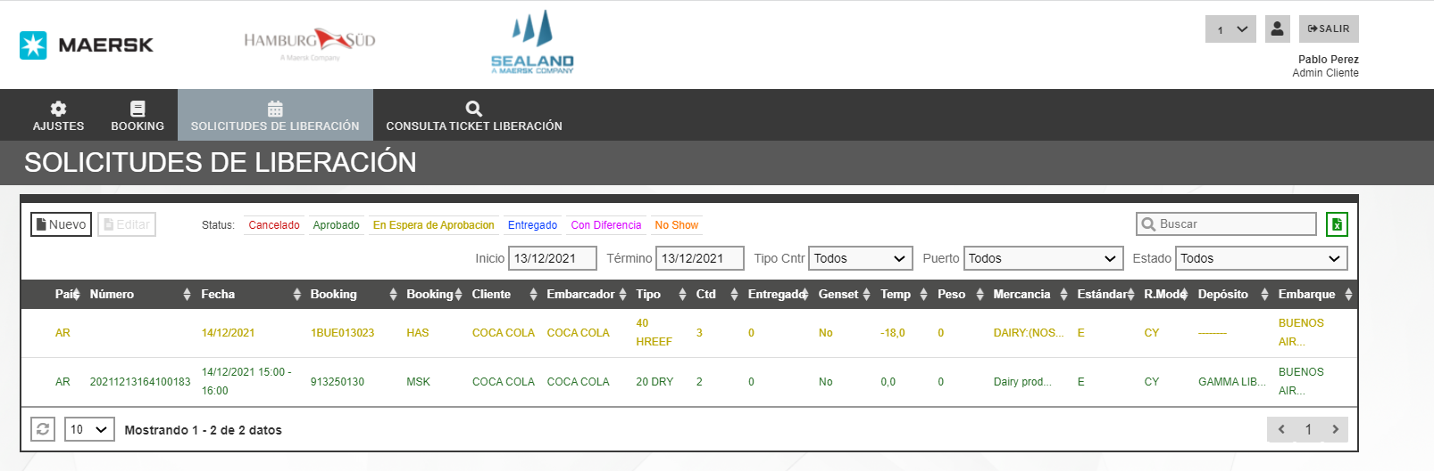
A diferencia de la coordinación anterior que queda en color verde, esta quedara pendiente hasta que sea confirmado el retiro por parte del sector de operaciones

Slide 25
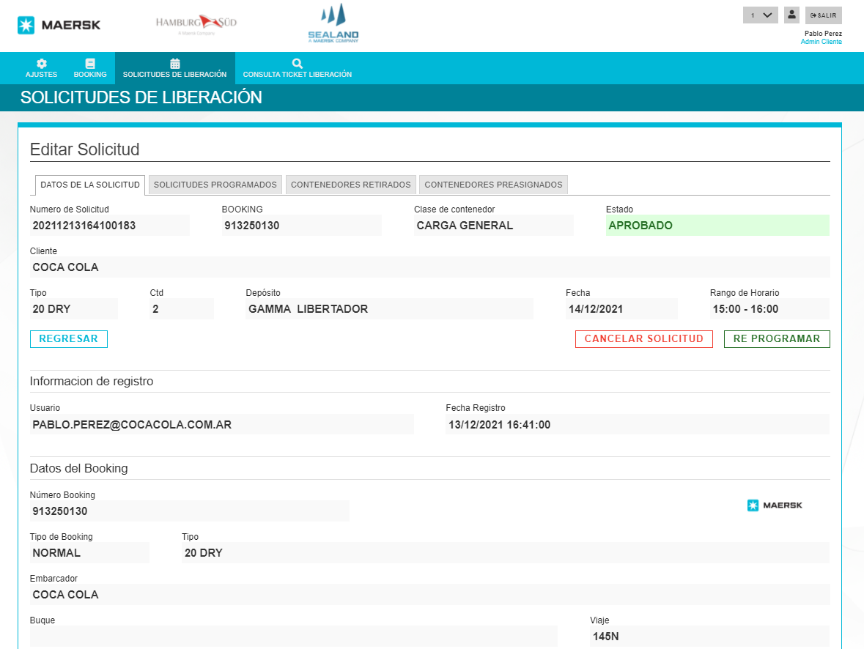
Haciendo doble click en la programación el cliente podrá CANCELAR o bien RE PROGRAMAR su solicitud

Slide 26
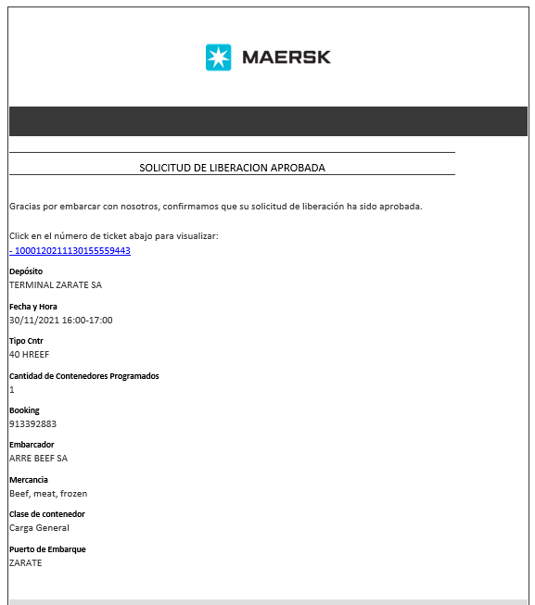
Una vez confirmado el turno deberá presentarse a retirar el contenedor con la siguiente orden que recibirá por coreo

Slide 27
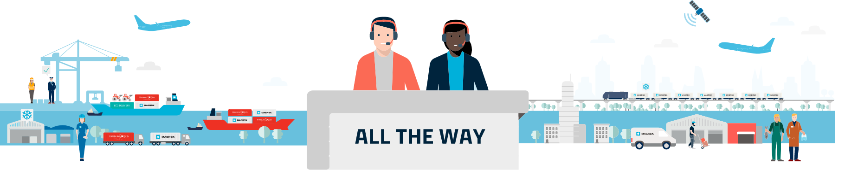
Ante cualquier duda estamos para asistirlo

